Slide 1
Hibernate关联关系映射
姜 涛

Slide 2
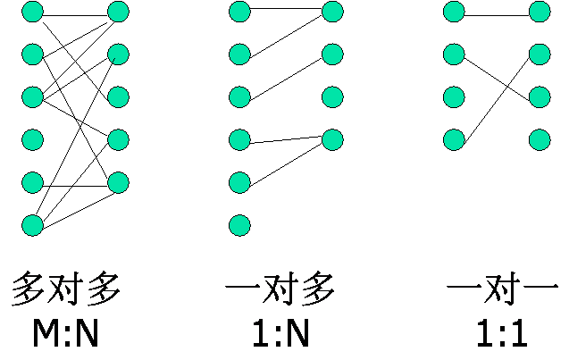
系统设计中三种实体关系

Slide 3
数据库实体表之间关系映射
数据库采用外键来描述数据表之间的关系
一对多：客户和订单的关系
  创建customers、orders数据表
  在多方添加一方的外键 （在orders表添加customer_id）
一对一：公司和公司收信地址关系
  创建company和address 数据表
  在任意一方添加对方的主键作为外键
多对多：订单和商品的关系
  创建orders和products数据表
  必须创建第三张关系表，分别引入双方的主键作为外键

Slide 4
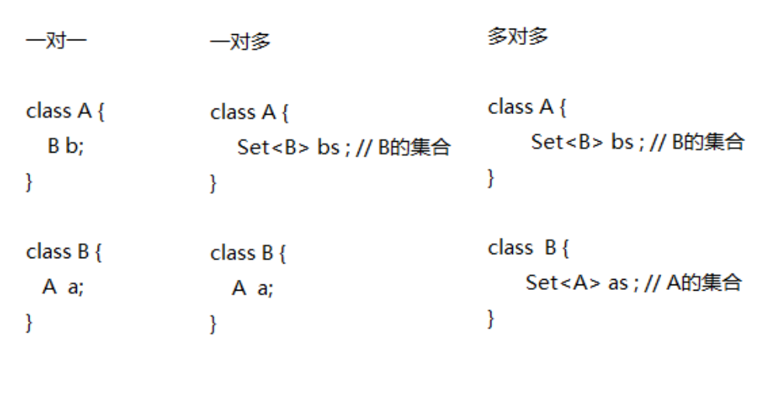
Hibernate关联关系映射
Hibernate是采用Java对象关系来描述数据表实体之间的关系

Slide 5
Hibernate关联关系映射
一对多关联关系
  双向关联 一对多
一对一关联关系
  双向关联 一对一
多对多关联关系
  双向关联 多对多

Slide 6
一对多 关联关系映射
姜 涛

Slide 7
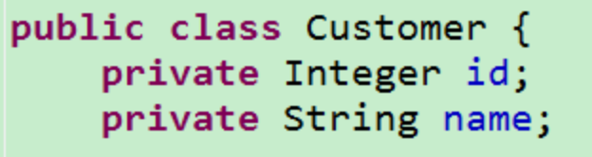
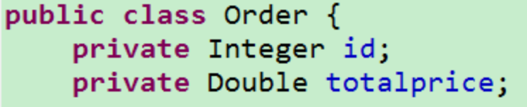

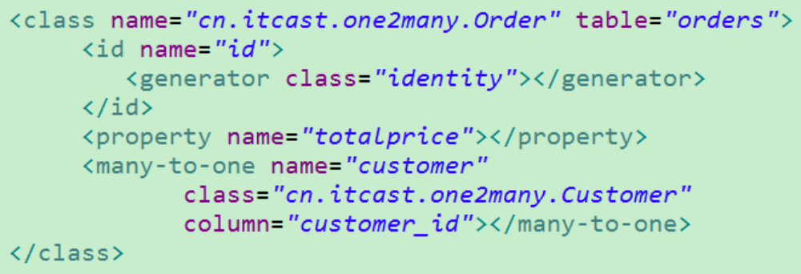
建立多对一关系映射
客户和订单是典型的一对多 关联关系
在多方添加对一方关联

Slide 8
建立多对一关系映射
在 Order.hbm.xml 配置<many-to-one>
<many-to-one name="customer" class="cn.itcast.one2many.Customer"
column="customer_id"></many-to-one>
  * name:设定待映射的持久化类的属性名字。
  * column:设定和持久化类的属性对应的表的外键。
  * class:设定持久化类的属性的类型。
  * not-null:是否允许为空。

Slide 9
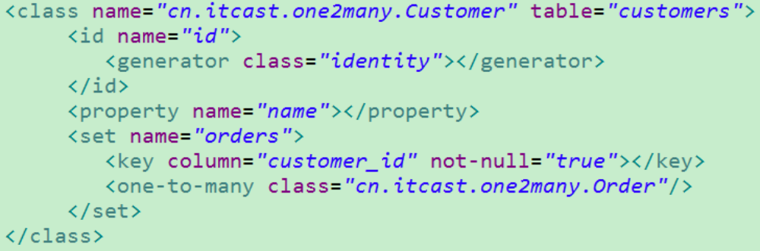
建立一对多关系映射
仍然采用客户和订单系统
在一方添加多方集合对象

Slide 10
建立一对多关系映射
在Customer.hbm.xml 添加<set> 元素
<set name="orders">
<key column="customer_id" not-null="true"></key>
<one-to-many class="cn.itcast.one2many.Order"/>
</set>
name ：设定Customer中集合类型属性名称
<key column ：设置生成数据表中外键字段名称
not null ：设置外键字段非空约束
<one-to-many > ：设置一对多映射关系
class ：设置映射关联目标PO类

Slide 11
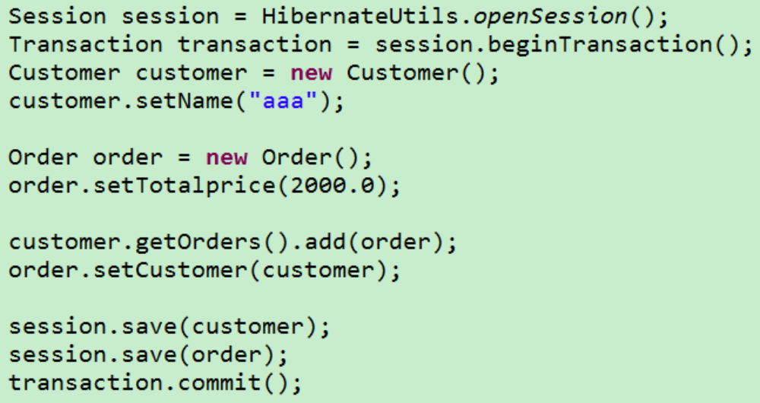
一对多保存操作
建立双向关联，保存客户同时保存订单
只执行session.save(customer);
或
session.save(order);

Slide 12
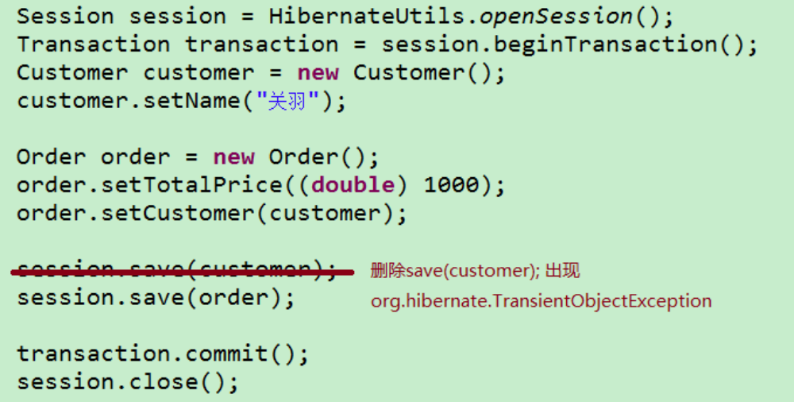
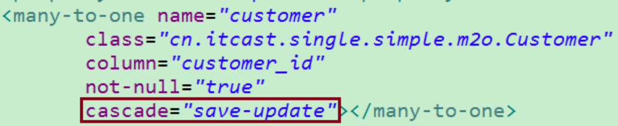
一对多保存操作 --- 级联保存
采用级联保存操作 cascade="save-update"

Slide 13
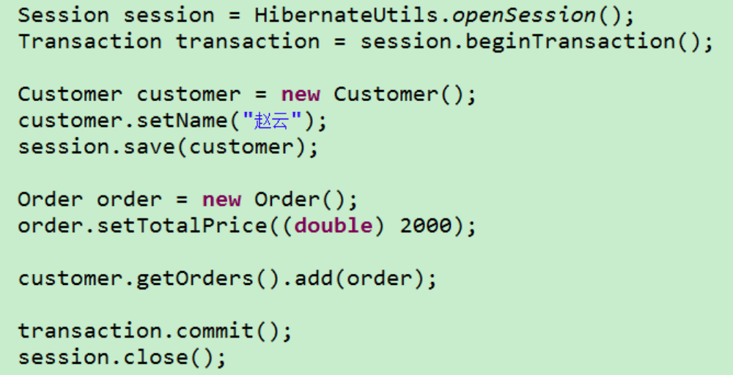
一对多保存操作 --- 级联保存
测试保存Customer对象，将瞬时的Order对象关联到持久Customer对象

Slide 14
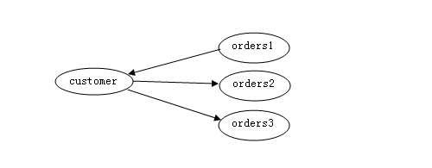
一对多保存操作 --- 对象导航
对象导航
在配置文件中需要配置2端
cascade="save-update"
1、order1关联到customer 而customer没有关联到order1
2、customer关联到order2 order3 而order2 order3 没有关联到customer
问题
session.save(order1) 插入几条记录----4
session.save(customer) 插入几条记录----3
session.save(order2) 插入几条记录-----1

Slide 15
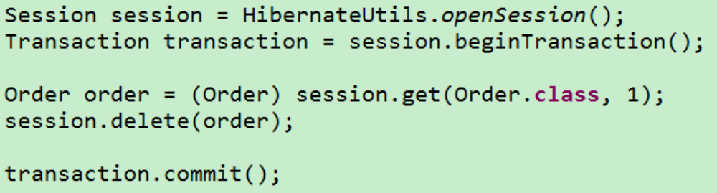
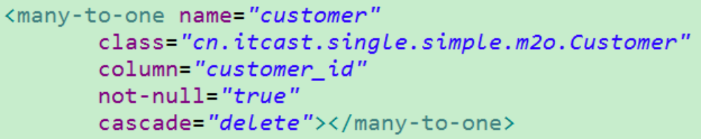
一对多删除操作 --- 级联删除
采用级联删除操作 cascade="delete"
订单删除了？客户信息还在吗

Slide 16
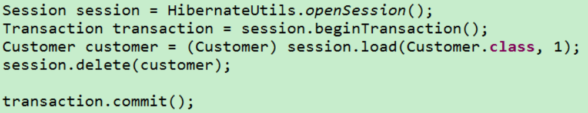
一对多删除操作 --- 级联删除
删除客户数据时，订单数据是否删除

Slide 17
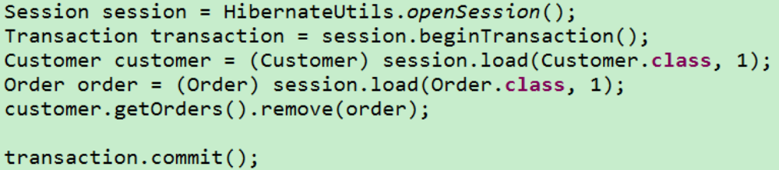
一对多删除操作 --- 级联删除
从查询的客户对象中移除订单对象，订单对象是否删除？

Slide 18
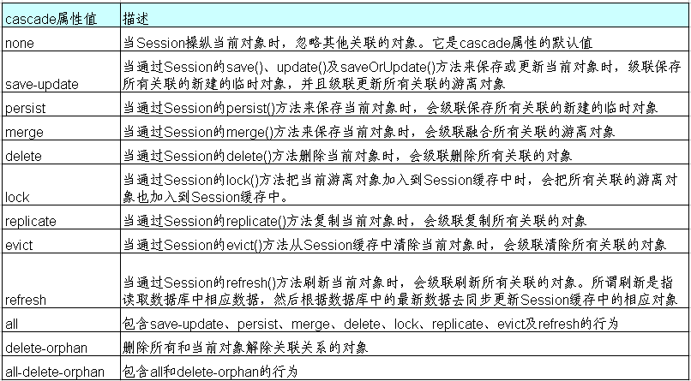
c a s c a d e 属性
在对象 – 关系映射文件中, 用于映射持久化类之间关联关系的元素, <set>, <many-to-one> 和 <one-to-one> 都有一个 cascade 属性, 它用于指定如何操纵与当前对象关联的其他对象.

Slide 19
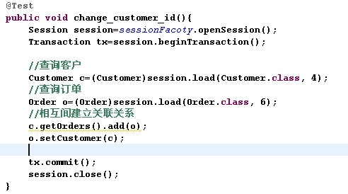
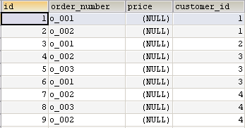
双向维护 --- 多余的SQL
变更客户
更改订单表id=6的customer_id=3更改为4
上面的代码为什么产生两条update语句？如何产生一条语句呢,完成上面的功能呢?
Hibernate: update orders set order_number=?, price=?, customer_id=? where id=?
Hibernate: update orders set customer_id=? where id=?

Slide 20
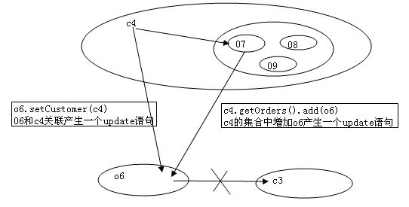
双向维护 --- 多余的SQL
订单变更客户
更改订单表id=6的customer_id=3更改为4
* 使用session缓存的监控功能讲解为什么产生两条update语句
Hibernate会自动清理缓存中的所有持久化对象，按照持久化对象的改变来同步更新数据库，因此执行了上述的两条更新语句所以会产生两条update语句

Slide 21
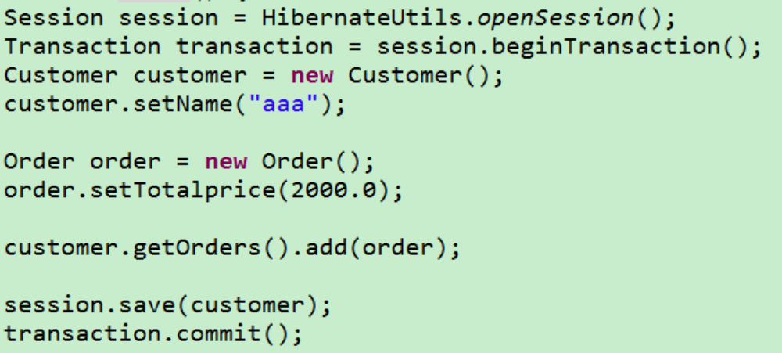
设置inverse属性 --- 单向维护
通过inverse属性来设置由双向关联的哪一方来维护表和表之间的关系. inverse=false 的为主动方，inverse=true 的为被动方, 由主动方负责维护关联关系
在one一方设置inverse=true，由集合端管理关系
订单能存入数据库吗

Slide 22
一对多关联中的父子关系
  理解什么是父子关系
所谓父子关系：
是指父方来控制子方的持久化生命周期，子方对象必须和一个父方对象关联。
Customer(父方)
Order(子方)

Slide 23
一对多关联中的父子关系
解除关联关系 ---父子关系
当customer.hbm.xml的<set>元素的cascade属性取值为all-delete-orphan,
Hibernate会按照如下方式处理customer对象：
1.当保存或更新customer对象时，级联保存或更新所有关联的order对象，
相当于save-update.
2.当删除customer对象时，级联删除所有的order对象，相当于delete。
3.删除不再和customer对象关联的所有order对象。
当关联双方存在父子关系时，就可以把父方的cascade属性设为all-delete-orphan.

Slide 24
多对多关联关系映射
姜 涛

Slide 25
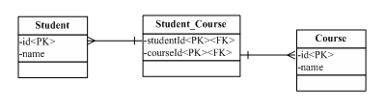
映射多对多双向关联关系
多对多的实体关系模型也是很常见的，比如学生和课程的关系。一个学生可以选修多门课程，一个课程可以被多名学生选修。在关系型数据库中对于多对多关联关系的处理一般采用中间表的形式，将多对多的关系转化成两个一对多的关系。

Slide 26


映射多对多双向关联关系
双向 n-n 关联需要两端都使用集合属性
双向n-n关联必须使用中间表
集合属性应增加 key 子元素用以映射外键列, 集合元素里还应增加many-to-many子元素关联实体类
在双向 n-n 关联的两边都需指定连接表的表名及外键列的列名. 两个集合元素 set 的 table 元素的值必须指定，而且必须相同。

Slide 27
映射多对多双向关联关系
set元素的两个子元素：key 和 many-to-many 都必须指定 column 属性，
其中，key 和 many-to-many 分别指定本持久化类和关联类在连接表中的外键列名，
因此两边的 key 与 many-to-many 的column属性交叉相同。也就是说，一边的set元素的key的 cloumn值为a,many-to-many 的 column 为b；则另一边的 set 元素的 key 的 column 值 b,many-to-many的 column 值为 a.

Slide 28
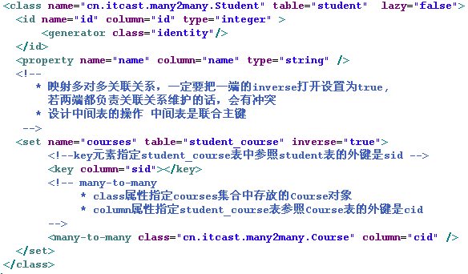

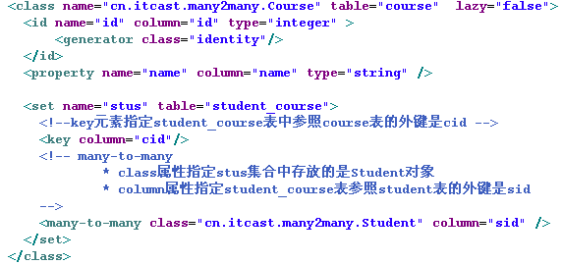

映射多对多双向关联关系

Slide 29
映射多对多双向关联关系
测试保存
public void saveMany2Many(){
  Course c1=new Course("语文");
  Course c2=new Course("数学");
  Student s1=new Student("张飞");
  Student s2=new Student("关羽");
  c1.getStus().add(s1);
  c1.getStus().add(s2);
  c2.getStus().add(s1);
  c2.getStus().add(s2);
  s1.getCourses().add(c1);
  s1.getCourses().add(c2);
  s2.getCourses().add(c1);
  s2.getCourses().add(c2);
  session.save(s1);
  session.save(s2);
  session.save(c1);
  session.save(c2);
}

Slide 30

映射多对多双向关联关系
解除1号学生和1号课程的关联关系
解除1号学生和1号课程的关联关系
public void removeMany2Many(){
  Session session=sessionFacoty.openSession();
  Transaction tx=session.beginTransaction();
  Student s=(Student)session.load(Student.class, 1);
  Course c=(Course)session.load(Course.class, 1);
  s.getCourses().remove(c);
  c.getStus().remove(s);
  tx.commit();
  session.close();
}
以上代码会产生delete语句,删除中间表的数据
delete from student_course where cid=? and sid=?

Slide 31


映射多对多双向关联关系
改变1号学生和2号课程的关联关系,改为1号学生和1号课程
改变1号学生和2号课程的关联关系,改为1号学生和1号课程
public void changeMany2Many(){
  Session session=sessionFacoty.openSession();
  Transaction tx=session.beginTransaction();
  Student s1=(Student)session.load(Student.class, 1);
  Course c1=(Course)session.load(Course.class, 1);
  Course c2=(Course)session.load(Course.class, 2);
  //解除1号学生和2号课程的关联关系
  s1.getCourses().remove(c2);
  c2.getStus().remove(s1);
  //设置1号学生和1号课程的关联关系
  s1.getCourses().add(c1);
  c1.getStus().add(s1);
  tx.commit();
  session.close();
以上代码先在中间表插入1 1 再删除1 2（注意：不是update操作）
insert into student_course (cid, sid) values (?, ?)
delete from student_course where cid=? and sid=?

Slide 32
映射多对多双向关联关系
删除2号学生
//删除2号学生
public void removeStudent(){
  Session session=sessionFacoty.openSession();
  Transaction tx=session.beginTransaction();
  Student s2=(Student)session.load(Student.class, 2);
  session.delete(s2);
  tx.commit();
  session.close();
}

Slide 33
映射多对多双向关联关系
删除1号课程
删除1号课程
public void removeCourse(){
  Session session=sessionFacoty.openSession();
  Transaction tx=session.beginTransaction();
  Course c1=(Course)session.load(Course.class, 1);
  session.delete(c1);
  tx.commit();
  session.close()
}

Slide 34

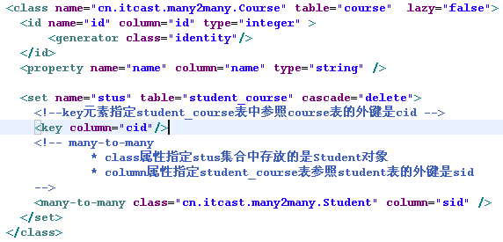

映射多对多双向关联关系
删除1号课程的同时,要把1号和2号学生删掉？
级联删除
public void removeCourseCascade(){
  Session session=sessionFacoty.openSession();
  Transaction tx=session.beginTransaction();
  Course c1=(Course)session.load(Course.class, 1);
  session.delete(c1);
  tx.commit();
  session.close();
}

Slide 35
一对一 关联关系映射
姜 涛

Slide 36

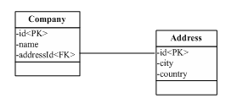

映射一对一外键双向关联
一对一关联指两个表之间的记录是一一对应的关系。分为两种：外键关联和主键关联。
比如一家公司(Company)和它所在的地址(Address)。在业务逻辑中要求一家公司只有唯一的地址，一个地址也只有一家公司。 下图表现为外键关联关系。
pk
fk

Slide 37


映射一对一外键双向关联
对于基于外键的1-1关联，其外键可以存放在任意一边，在需要存放外键一端，增加 many-to-one 元素。为 many-to-one元素增加 unique=“true” 属性来表示为1-1关联，并用name属性来指定关联属性的属性名
另一端需要使用one-to-one元素，该元素使用 property-ref 属性指定使用被关联实体主键以外的字段作为关联字段

Slide 38
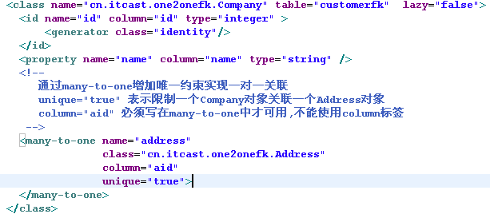
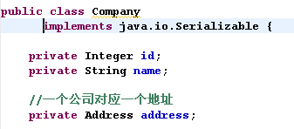
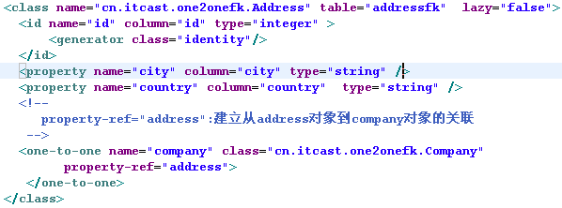
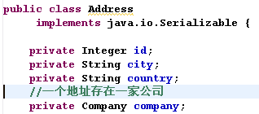
映射一对一外键双向关联

Slide 39
映射一对一外键双向关联
测试保存
public void insert(){
  Session session=sessionFacoty.openSession();
  Transaction tx=session.beginTransaction();
  Company company=new Company();
  company.setName("传智播客");
  Address address=new Address();
  address.setCity("北京");
  address.setCountry("中国");
  company.setAddress(address);
  address.setCompany(company);
  session.save(address);
  session.save(company);
  tx.commit();
  session.close();
}

Slide 40
映射一对一外键双向关联
测试唯一性（报错）
public void insertUnique(){
  Session session=sessionFacoty.openSession();
  Transaction tx=session.beginTransaction();
  //创建公司
  Company company=new Company();
  company.setName("宝钢");
  //查询地址
  Address address=(Address)session.load(Address.class, 1);
  //建立双向关联
  company.setAddress(address);
  address.setCompany(company);
  //保存公司
  session.save(company);
  tx.commit();
  session.close();
}

Slide 41
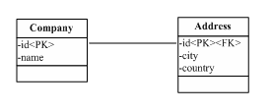
映射一对一主键双向关联
一对一的另一种解决方式就是主键关联，在这种关联关系中，要求两个对象的主键必须保持一致，通过两个表的主键建立关联关系，无须外键参与。

Slide 42


映射一对一主键双向关联
基于主键的映射策略:指一端的主键生成器使用 foreign 策略,表明根据”对方”的主键来生成自己的主键，自己并不能独立生成主键. <param> 子元素指定使用当前持久化类的那个属性作为 “对方”
采用foreign主键生成器策略的一端增加 one-to-one 元素映射关联属性，其 one-to-one 属性还应增加 constrained=“true” 属性；另一端(company)增加one-to-one元素映射关联属性。
constrained(约束):指定为当前持久化类对应的数据库表的主键添加一个外键约束，引用被关联的对象(“对方”)所对应的数据库表主键

Slide 43
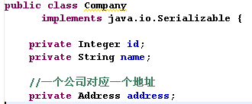
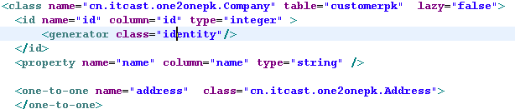
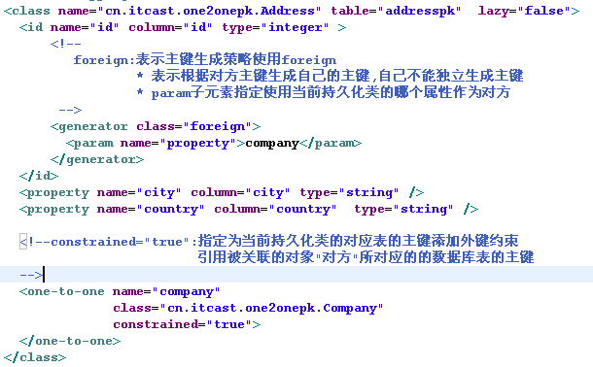
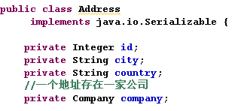
映射一对一主键双向关联

Slide 44
映射一对一主键双向关联
测试保存
public void insert(){
  Session session=sessionFacoty.openSession();
  Transaction tx=session.beginTransaction();
  Company company=new Company();
  company.setName("传智播客");
  Address address=new Address();
  address.setCity("北京");
  address.setCountry("中国");
  company.setAddress(address);
  address.setCompany(company);
  session.save(address);
  session.save(company);
  tx.commit();
  session.close();
}

